Slide 1
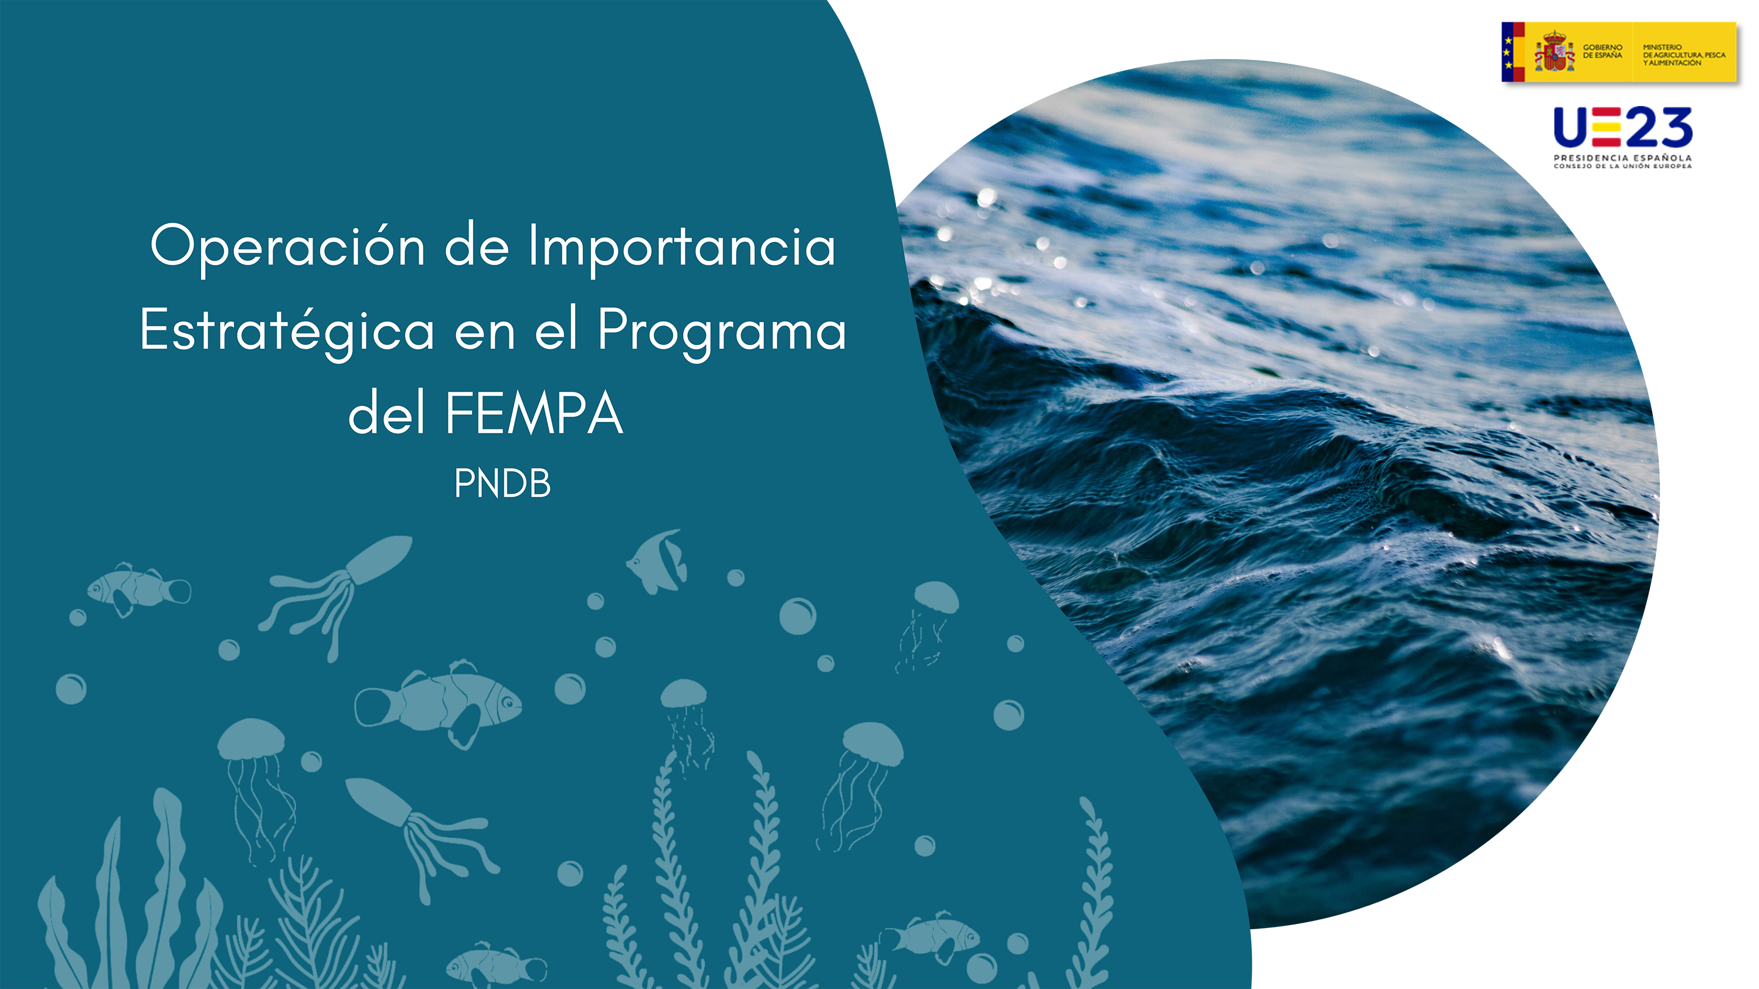


Slide 2
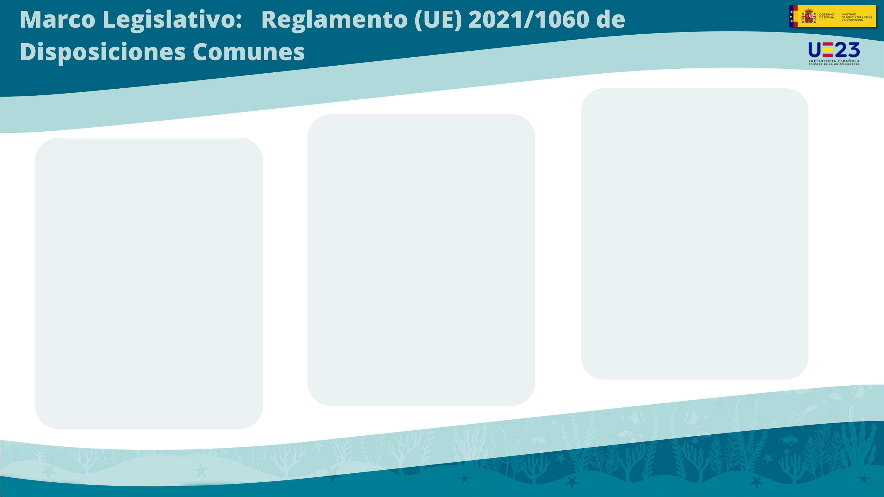
e) para las operaciones de importancia estratégica y las operaciones cuyo coste total sea superior a 10 000 000 EUR, organizarán una actividad o acto de comunicación, según convenga, y harán participar a la Comisión y a la autoridad de gestión responsable en su momento oportuno. (Art. 50)
Cada Estado miembro garantizará: a) la visibilidad de la ayuda en todas las actividades relacionadas con las operaciones que reciban ayuda de los Fondos, prestando especial atención a las operaciones de importancia estratégica; (Art.46)
«operación de importancia estratégica»: una operación que aporta una contribución significativa a la hora de conseguir los objetivos de un programa y que está sujeta a medidas de seguimiento y comunicación particulares; (Art. 2)

Slide 3
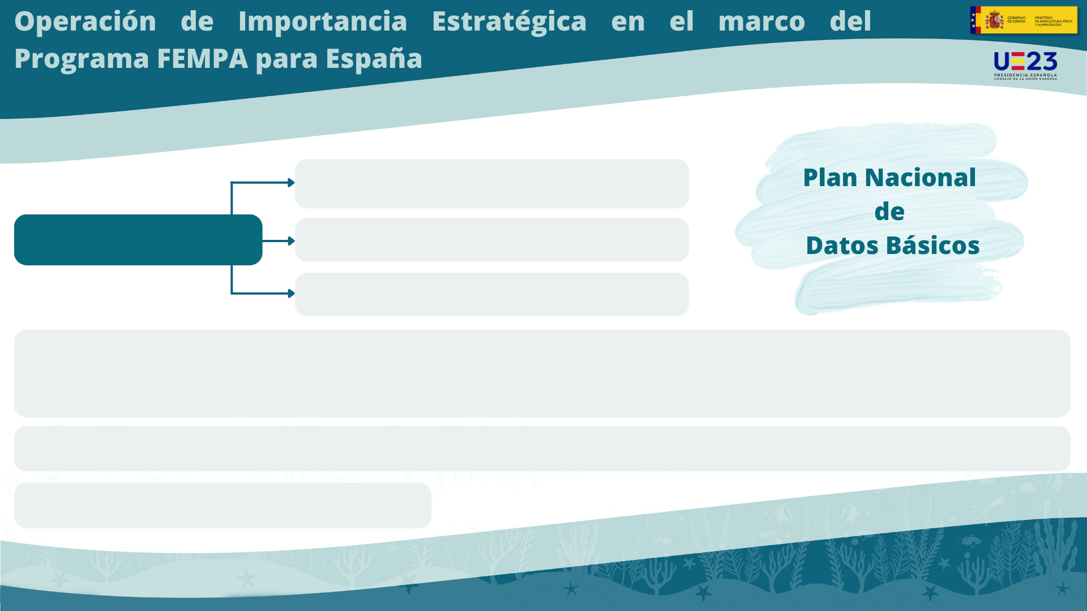
Subdirección de Investigación Científica y Reservas Marinas.
Beneficiarios
Instituto Español de Oceanografía (IEO)
AZTI | Ciencia y tecnología marina y alimentaria
Prioridad 1 . Objetivo Específico 1.4. Promover en el sector pesquero un control y una observancia eficientes, incluida la lucha contra la pesca INDNR, y la obtención de datos fiables que permitan tomar decisiones basadas en el conocimiento.
Tipo de actividad 1.4.2. Recopilación y tratamiento de datos para la gestión de la pesca y con fines científicos
Las actuaciones a realizar se articulan como operación única para todo el periodo 21-27 y siempre con beneficiarios de la administración.
Plan financiero previsto: 95.915.356,6 €

Slide 4
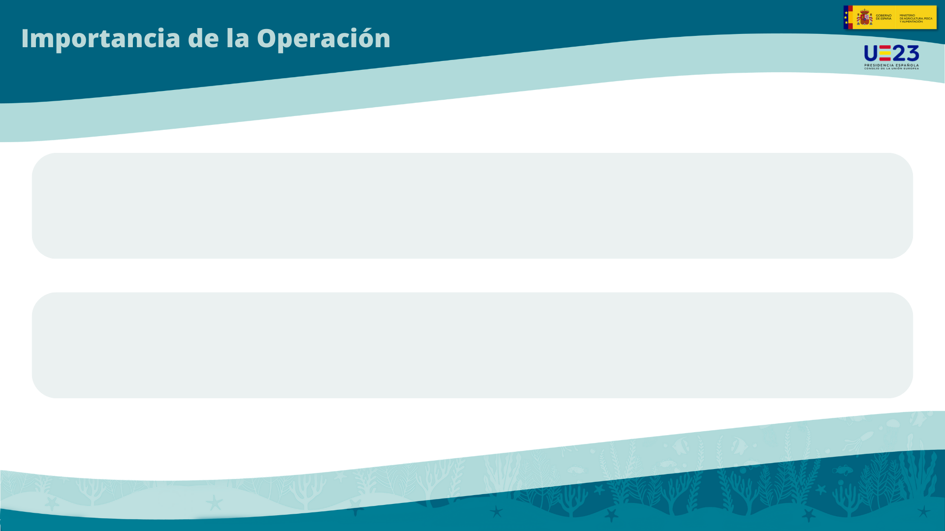
Mejorar la recogida de datos, stocks, especies y ecosistemas que necesariamente se tienen que evaluar con el objetivo de incrementar en el medio y largo plazo la información necesaria y valorar el RMS y el resto de parámetros biológicos.
Intrínsecamente relacionada con la gestión sostenible de los recursos y seguimiento de la situación de los stocks, otras especies comerciales, capturas accesorias y accidentales, y la evaluación del equilibrio de la flota respecto a las posibilidades de pesca necesaria para la elaboración del informe anual de flota establecido en marco del art 22 del Reglamento (UE) nº 1380/2013, sobre la PPC.

Slide 5
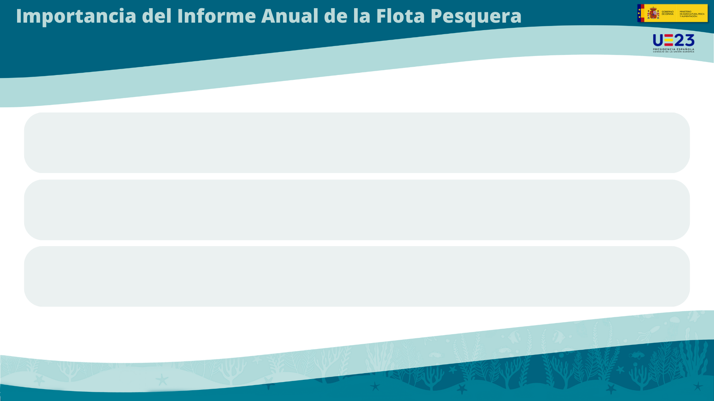
El informe anual de flota tiene por objetivo determinar los segmentos de flota en los que su capacidad pesquera no está en equilibrio con sus posibilidades de pesca. La evaluación se efectúa a través de indicadores biológicos, económicos y técnicos, siendo los biológicos los más relevantes para determinar la situación de equilibrio de un segmento.
Los indicadores biológicos se elaboran a partir de la información científica disponible, en la que tiene una gran importancia la información que se deriva de los Planes nacionales de datos básicos. Para llevar a cabo una buena evaluación de la situación de equilibrio de la flota, es fundamental disponer de la información necesario para elaborar los indicadores biológicos.
El informe anual de la flota determina qué segmentos podrán recibir determinadas ayudas contempladas en el FEMPA, tanto para modernización, en el caso de segmentos en equilibrio, como para la paralización definitiva, en el caso de segmentos en desequilibrio.

Slide 6


